Slide 1
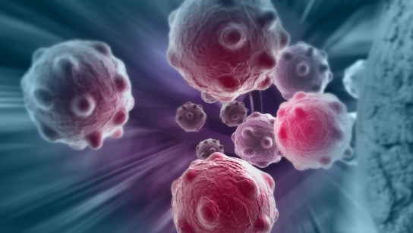

Breast Cancer
Recurrence Problem
유방암 재발 예측 문제
2021.07.02
AI 04 장보아

Slide 2

Introduction
문제 정의
암에 대한 진단 및 치료방법이 개선됨에 따라 암으로 인한 사망률은 계속 감소되고 있습니다.
유방암은 여러 요인이 복합적으로 관여하여 발생합니다.
40대 여성이 가장 조심해야할 질병 “유방암”
유방암의 재발을 일으키는 위험인자는 무엇일까요?

Slide 3
Data Information
데이터 설명
Age group: 연령대 (20-29 ~ 70-79)
Menopause: 진단시 폐경 여부
Tumor size group: 최대 절제 암 크기 직경 (0-4 ~ 50-54)(mm)
Node involvement: 림프 노드 개수 (0-2 ~ 24-26)
Node caps: 림프 노드 캡슐에 전이성 암이 포함되었는지 여부
Degree of malign: 암에 대한 조직학적 등급 분류(1-3, 3 의 경우 매우 비정상)
Breast: 유방암이 왼쪽 오른쪽 어느 유방에 위치하는가 (Left, Right)
Breast quad: 유방암이 발병한 지역(유두를 중심으로 4분면) (central, left_low, right_low, left_up, right_up)
Irradiate: 방사선 치료 여부
Recurrence: 유방암 재발 여부

Slide 4
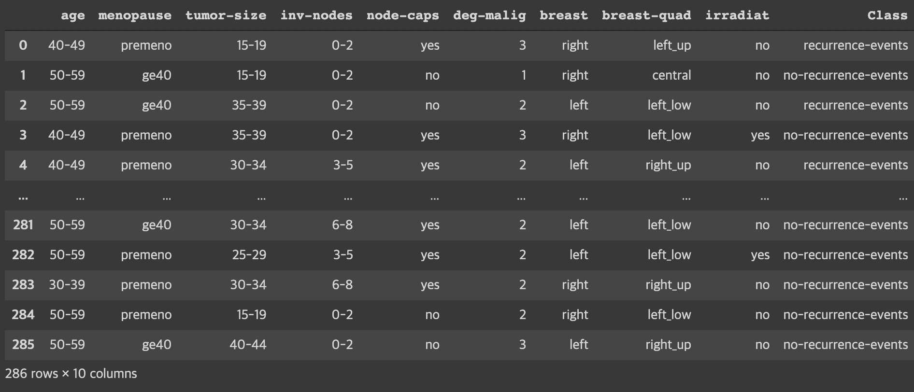
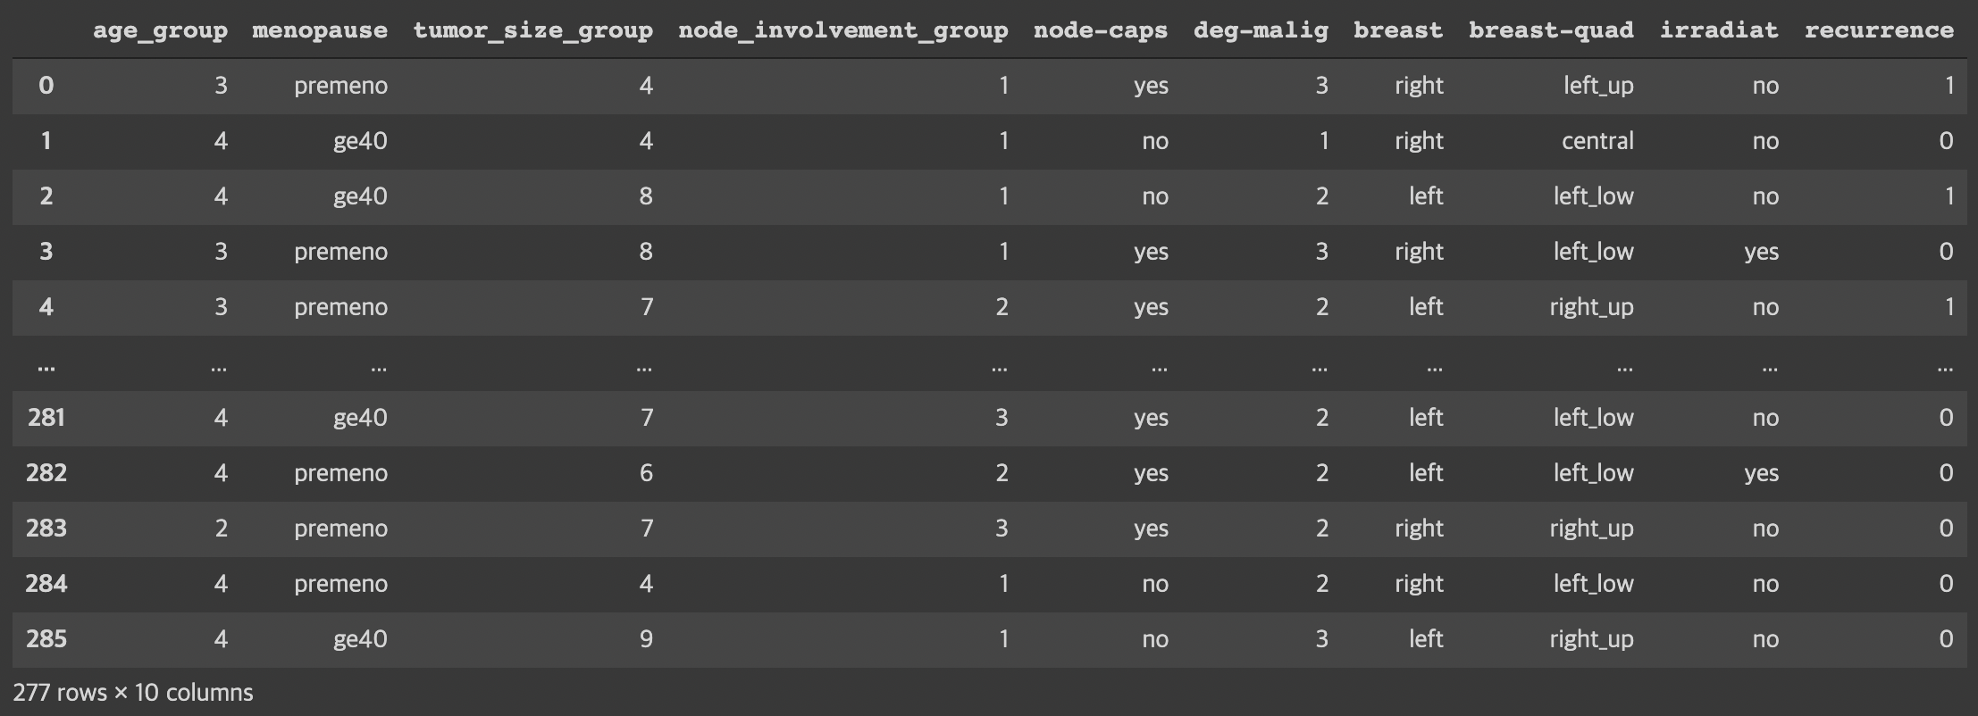
EDA & Preprocessing
데이터 전처리
Before:
(286,10)
After:
(277,10)

Slide 5
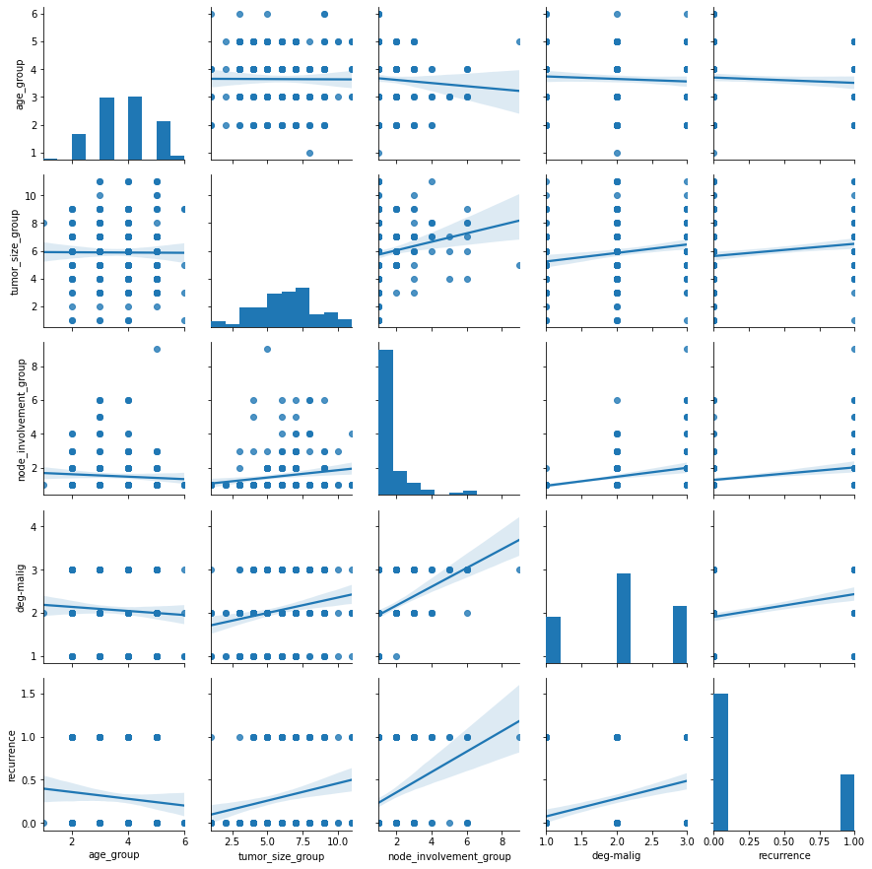
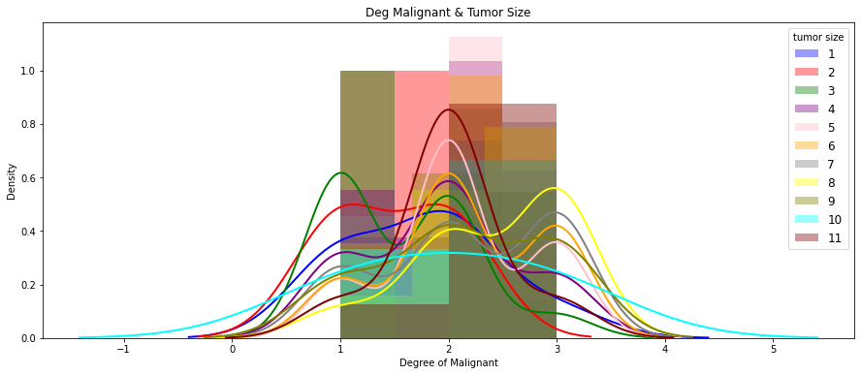
Visualization
Seaborn.PairGrid()
Seaborn.distplot()

Slide 6
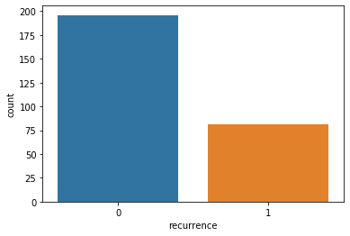
Choose ML Problem
데이터를 이용한 가설 및 평가지표, 베이스라인 선택
Model
DecisionTreeClassifier
RandomForestClassifier
XGBoost
Evaluation Metrics
Accuracy
F1 Score
Baseline
Baseline: Class Ratio
No Recurrence: 0.708
Recurrence: 0.292
Baseline Accuracy Score: 0.697

Slide 7
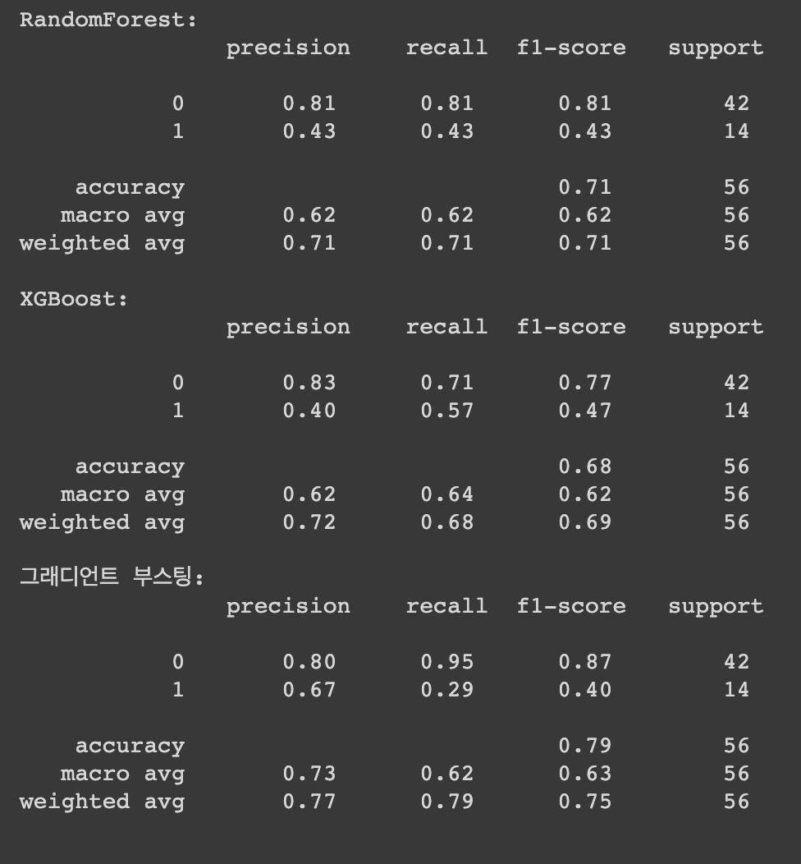
Modeling
머신러닝 방식 적용 및 교차검증
RandomForestClassifier
HyperParameter Tuning:
RandomizedSearchCV
최적 하이퍼파라미터: {
'randomforestclassifier__max_depth': 8,
’randomforestclassifier__max_features': 4,
'randomforestclassifier__min_samples_leaf': 1,
'randomforestclassifier__min_samples_split': 7,
‘randomforestclassifier__n_estimators': 122,
'simpleimputer__strategy': ‘mean'}
F1 Score: 0.5015861331650806

Slide 8
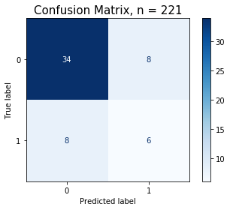
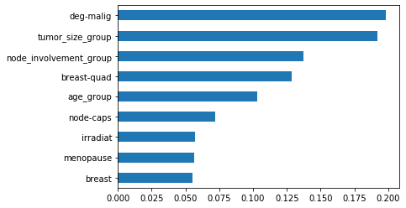
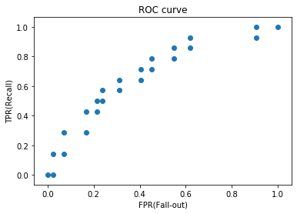
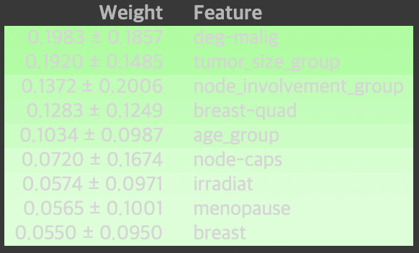
Evaluation Metrics & Feature Importance
Classification Accuracy : 0.714
AUC Score : 0.699

Slide 9
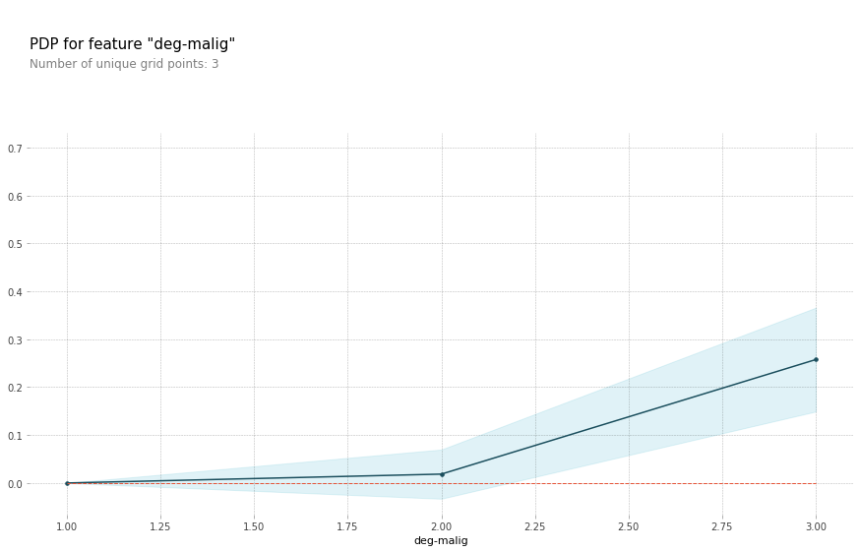
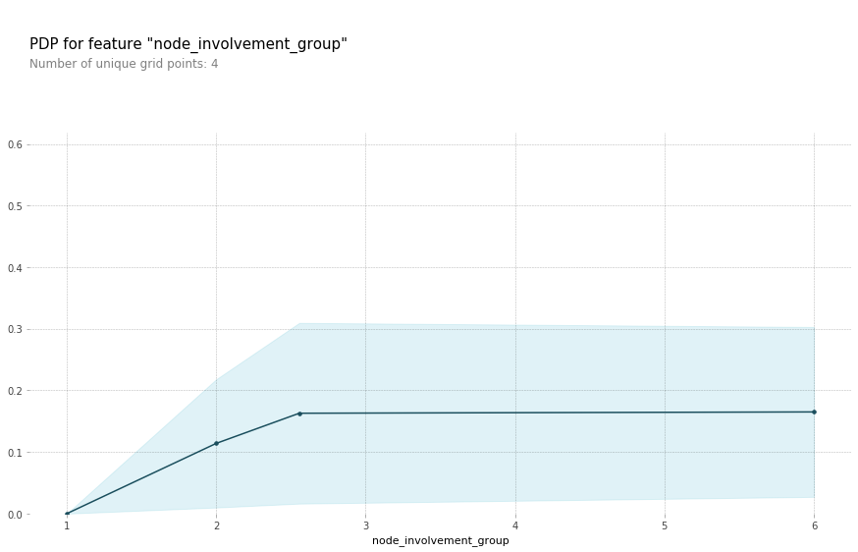
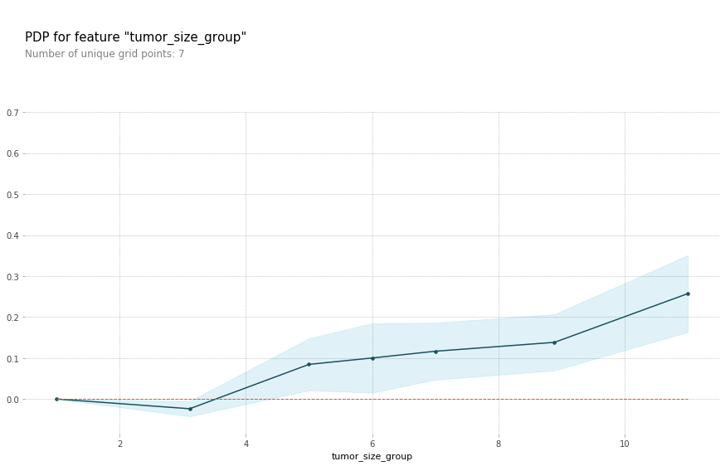
Interpreting ML Model
머신러닝 모델 해석

Slide 10
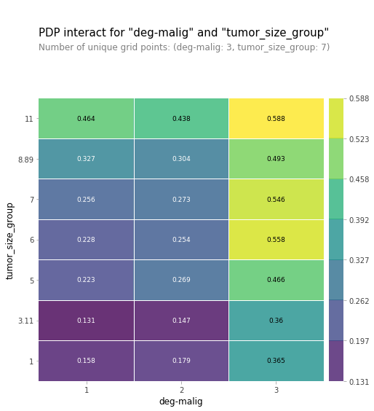
Degree of Malignant vs. Tumor Size

Slide 11
Conclusions & Future Work
결론
Random Forest Classification 모델 방법을 사용하였을 때,
Accuracy:
훈련 정확도: 0.89, 테스트 정확도: 0.71 -> 약간의 과적합 존재
F1 Score:
훈련 F1 score: 0.78, 테스트 F1 score: 0.43 -> 테스트 데이터의 F1 Score 가 적절
유방암 재발에 영향을 주는 위험 인자는 degree of malignant와 tumor size 로, 암의 악성 등급이 높고, 종양의 크기가 클수록 유방암의 재발 가능성이 높습니다.
이후에 방대한 데이터와 유방암 관련 이미지, 영상 데이터, 임상데이터를 활용하여 유방암을 더욱 정확하고 빠르게 진단할 수 있는 모델을 구축해야 합니다.

Slide 12
Thanks

